Slide 1
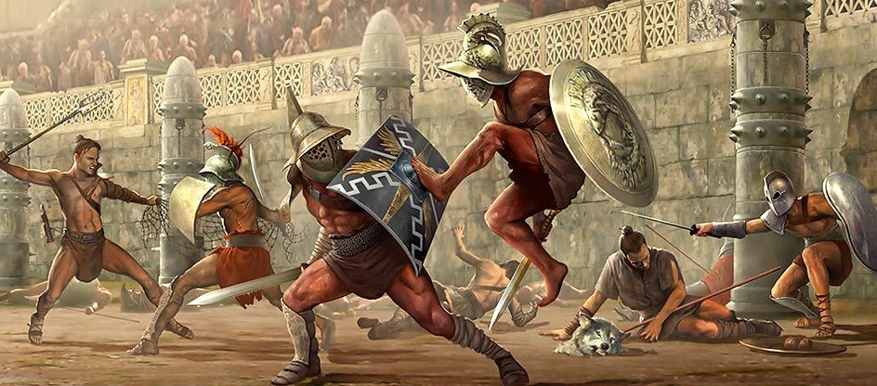
GLADIATORJI

Slide 2
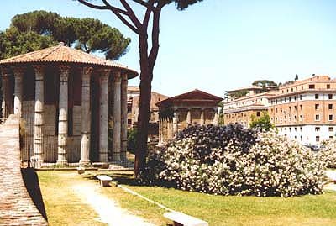
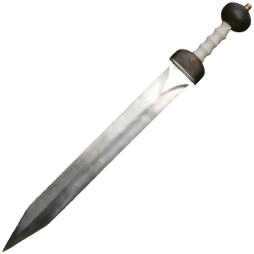
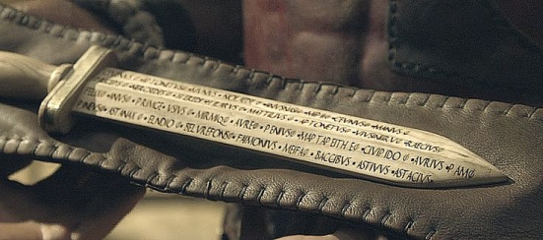
gladius (lat.) – meč
gladiator (lat.) – mečevalec
začetek: Rim 264 pr. Kr.
moški: sužnji, zločinci, vojni ujetniki
možnost zaslužka, osvoboditve

Slide 3
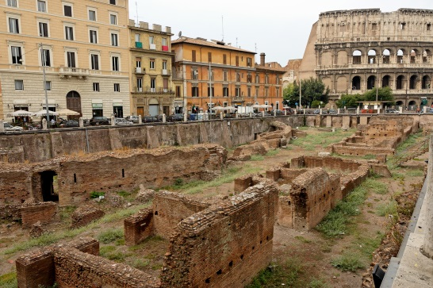
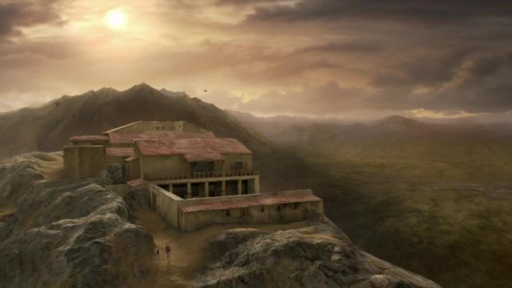
LUDUS
šola za gladiatorjev kateri so ti vadili
Lanista - učitelj
s 17 letom zaprisega
živeli v ludusu, druženje in spoprijateljitev z drugimi gladiatorji

Slide 4
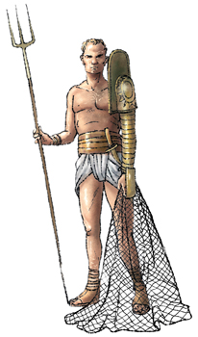
VRSTE GLADIATORJEV
RETIARIUS
mreža in trizob
oklep le na levi rami
MURMILLO
čelade s perjanico
meč, velik ščit
roke, noge ovite z blagom
Boj med njima veljal za boj
ribič : riba

Slide 5
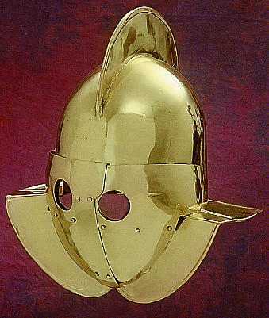
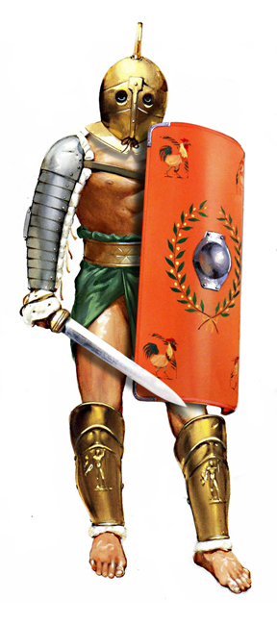
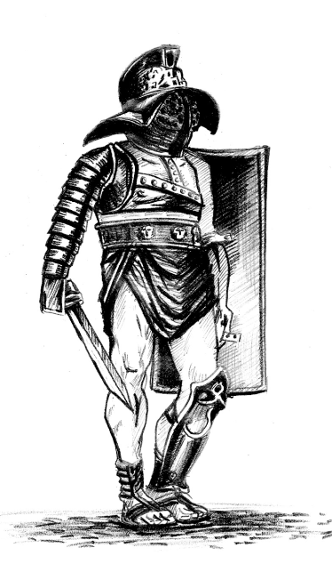
SAMNITE
čelada
oklepljena mečevalna roka
ščitnik za koleno in golen
meč, ščit
SECUTOR
čelada z majhnimi odprtinami za oči
meč, ščit

Slide 6
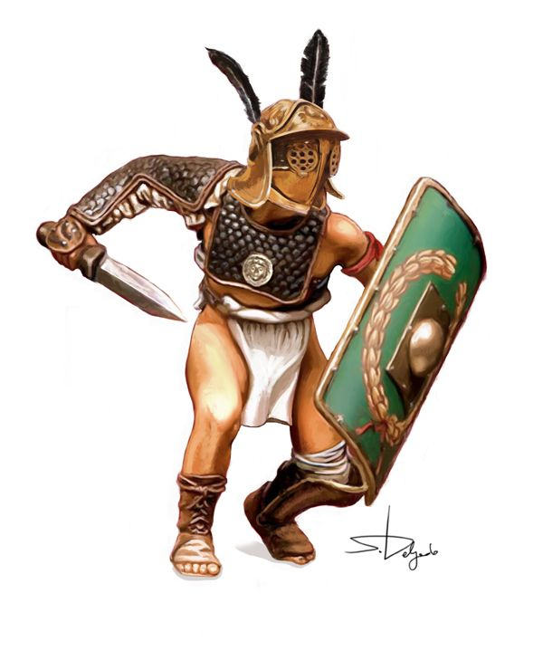
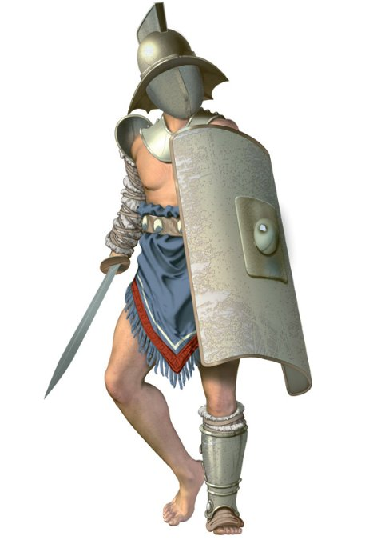
PROVOCATOR
čelada s ščitnikom obraza
prsni oklep
meč, ščit
ANDABATAE
čelada z eno luknjo ali pa še to ne
bolj za zabavo občinstva kakor pravi gladiatorji

Slide 7
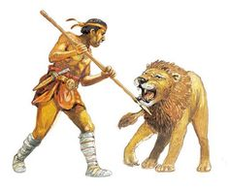
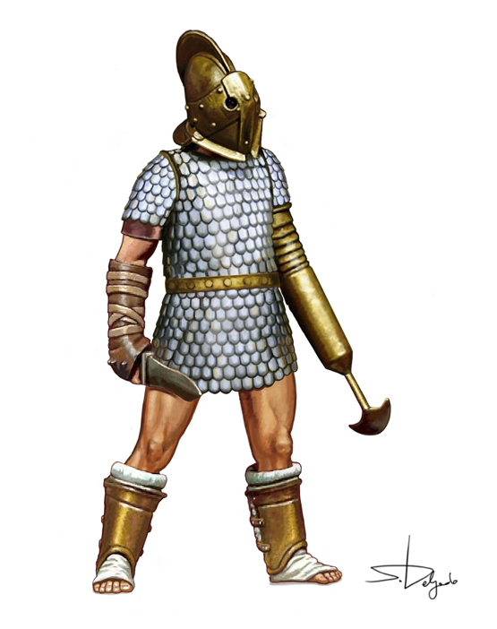
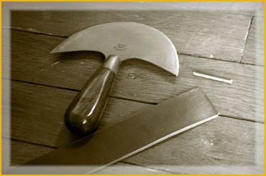
ARBELAS/SCISSOR
srpast meč za rezanje ustnja
bojevali so se samo proti retarijem ali pa drug proti drugemu
BESTIARIUS
boril se je z zvermi
kopje

Slide 8
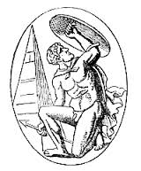
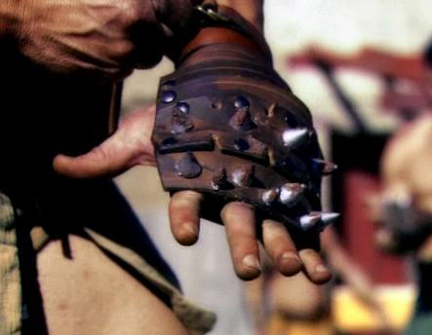
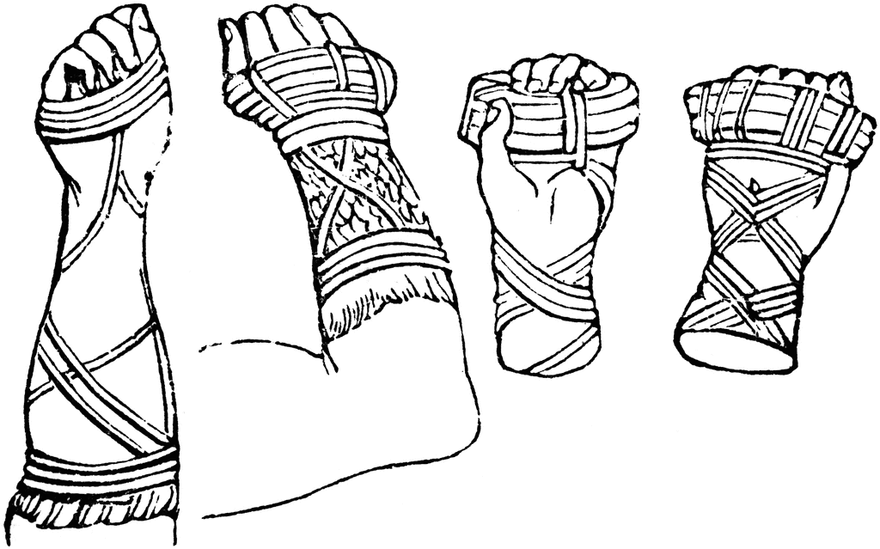
BUSTIARIUS
bustum - grobnica
sodelovali v bitkah v grobnicah
CESTUS
boril se je s pestmi na katerih je nosil bolj brutalnega predhodnika boksarskih rokavic

Slide 9
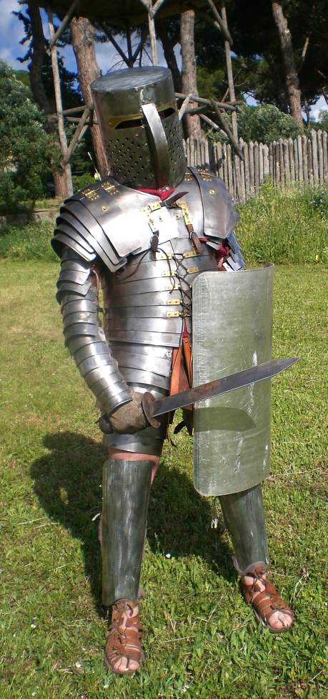
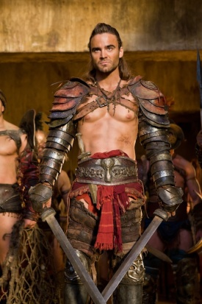
CRUPELLARII
prišel naj bi iz Galije
predhodnik murmilla
DIMACHAERUS
imel meče v obeh rokah

Slide 10
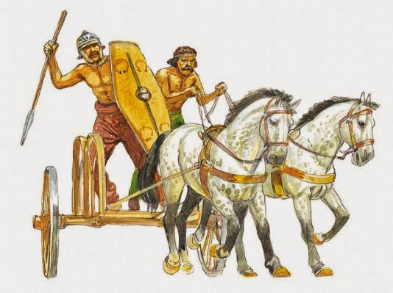
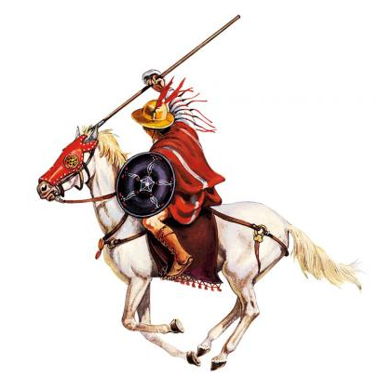
EQUES
konjenik
lahek oklep, čelada
konjeniški ščit – parma equestris
kopje – hasta in meč
le proti drugim konjenikom
ESSEDARIUS
prišel naj bi iz Britanije
bojna kočija

Slide 11
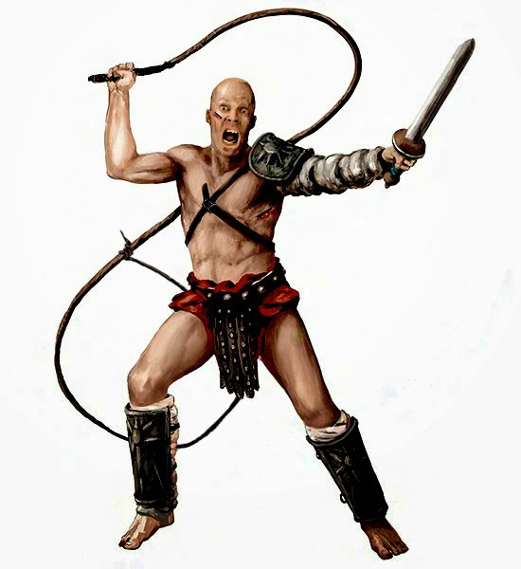
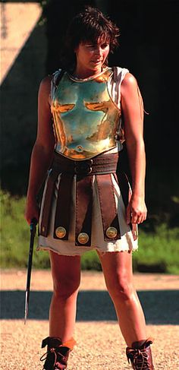
GLADIATRIX
ženska
katerikoli tip gladiatorja
LAQUEARIUS
retarij z lasom

Slide 12
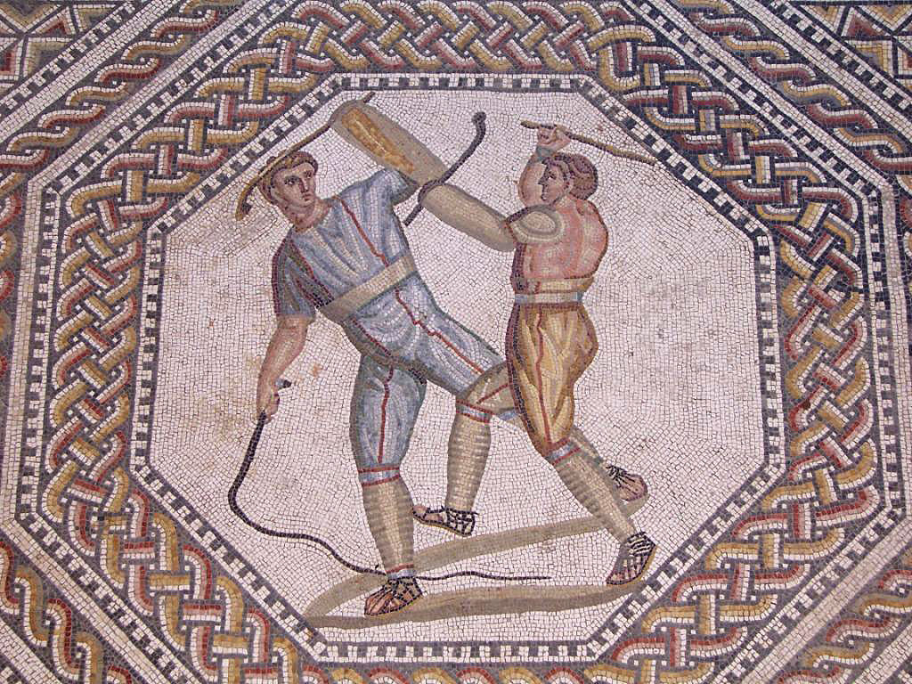
PAEGNIARIUS
ni sodeloval v resnih dvobojih ampak med odmori
RUDIARIUS
že osvobojeni gladiatorji, ki so ostali v areni

Slide 13
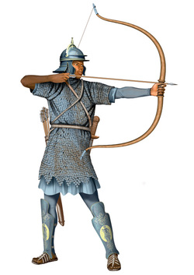
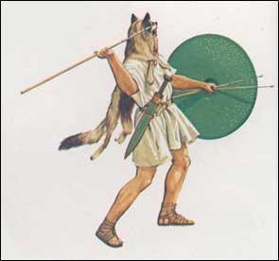
SAGITTARIUS
lokostrelec (na konju)
VELITES
Sulica pritrjena na jermen

Slide 14
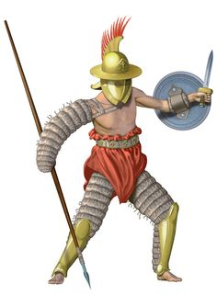
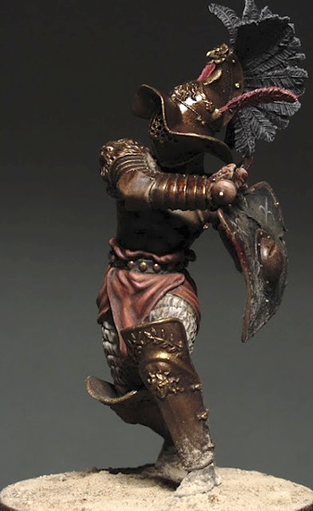
THRAEX
majhni pravokotni ščit
ukrivljen meč
čelade z grifonom
HOPLOMACHUS
po vzoru hoplitov
kopje in meč

Slide 15
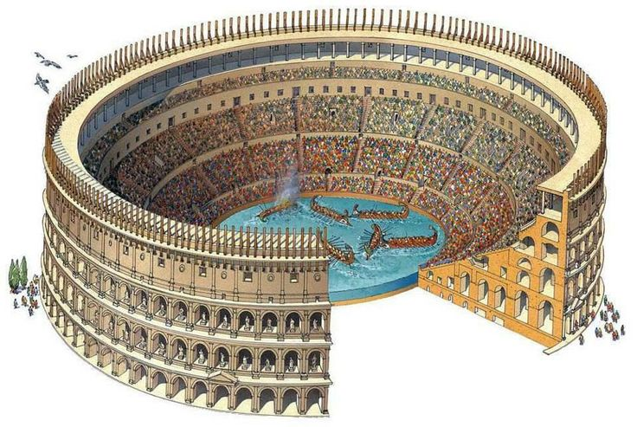
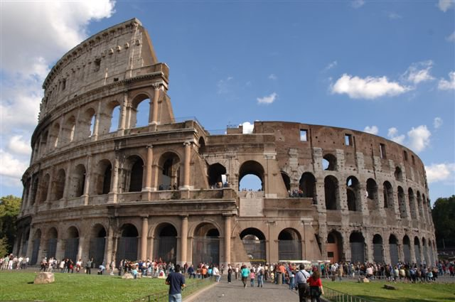
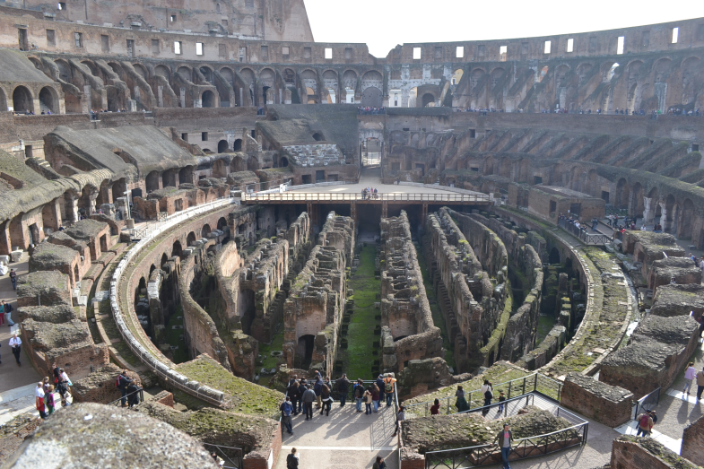
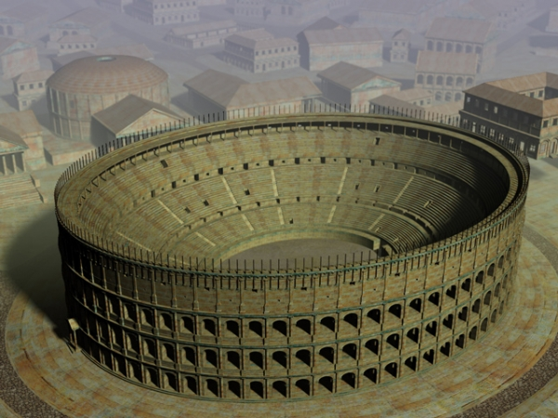
KOLOSEJ IN IGRE
Kolosej v Rimu, zgrajen l.80
višina: 57 m, kapaciteta: 50 000 gledalcev
otvoritev: 100 dni iger

Slide 16
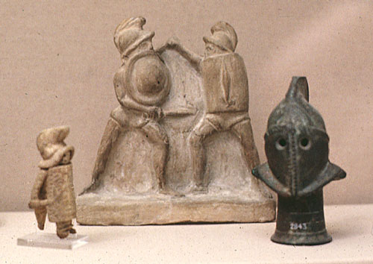
za praznike
pred igrami parada gladiatorjev
trgovci
do vstopnic imeli prednost najvišji družbeni razredi
najslabši sedeži: ženske, vojaki prišleki in sužnji

Slide 17
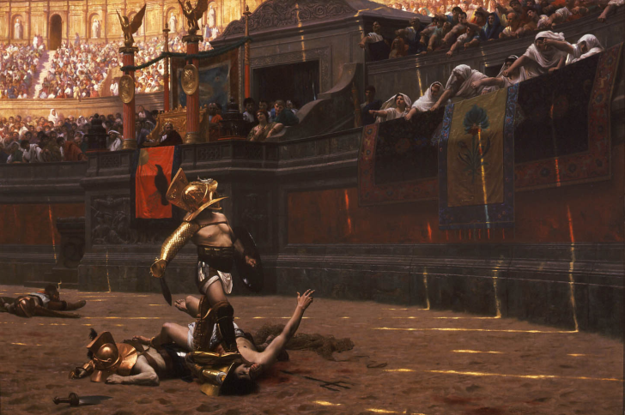
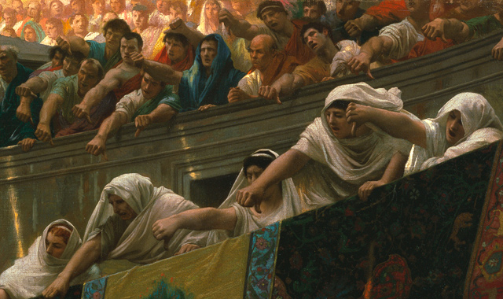
igre se začele z lovom/bojem z zvermi, usmrtitvami
predstavitev orožja, ogrevanje gladiatorjev
bitke popoldne
mož na moža, 2-15 min, 10-12 na dan
zgodovinske bitke
cesar/organizator odloča o življenju in smrti
preverjanje trupel

Slide 18
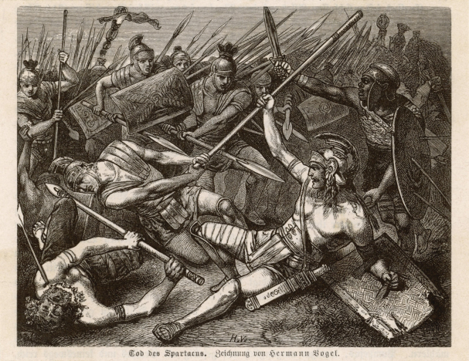
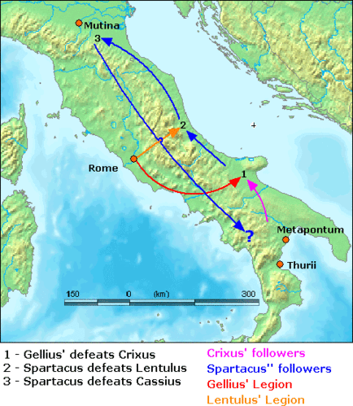
SPARTAKOV UPOR
73 pr. Kr., tračan Spartak, galec Kriks
70 sužnjev 60 000 upornikov (tudi svobodni)
Mark Lucinij Kras
reka Silarus
Spartak?
med Capuo in Rimom
6000 križanih

Slide 19
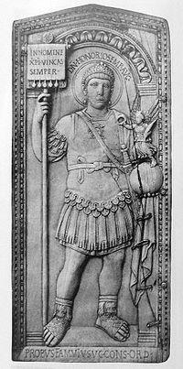
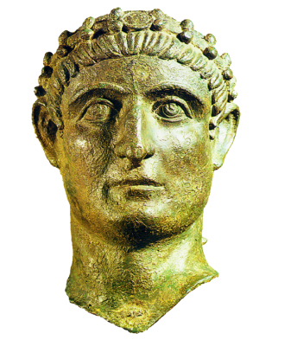
ZADNJI DNEVI GLADIATORJEV
cesar Komnstantin l. 326 sprejme krščanstvo, prepove igre
nekateri jih poskušajo ponovno vpeljati
cesar Honorij l. 400 naredi konec
kamenje iz katerega je bil zgrajen
Kolosej so uporabili za izgradnjo
drugih stavb

Slide 20
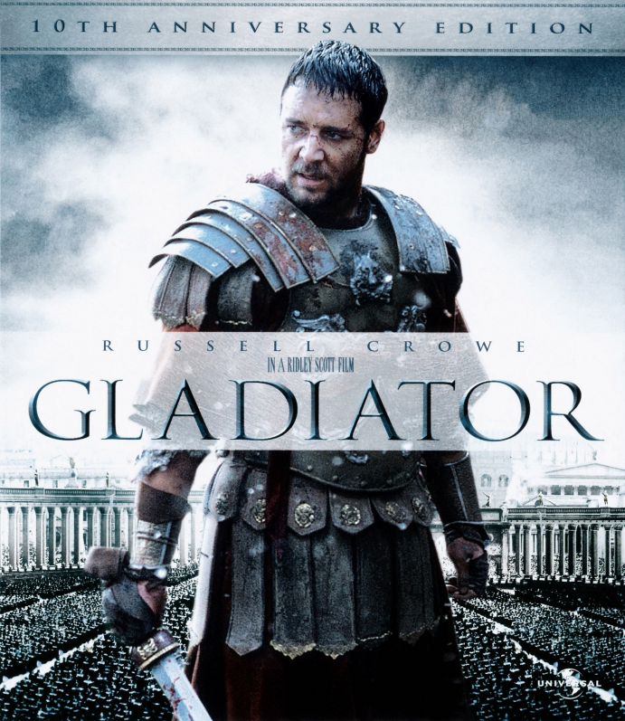
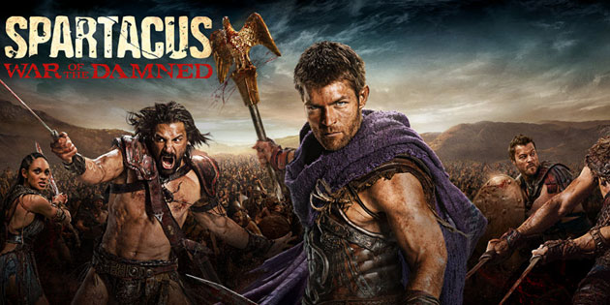
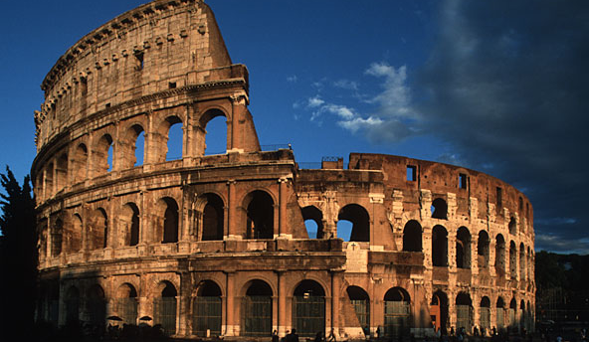
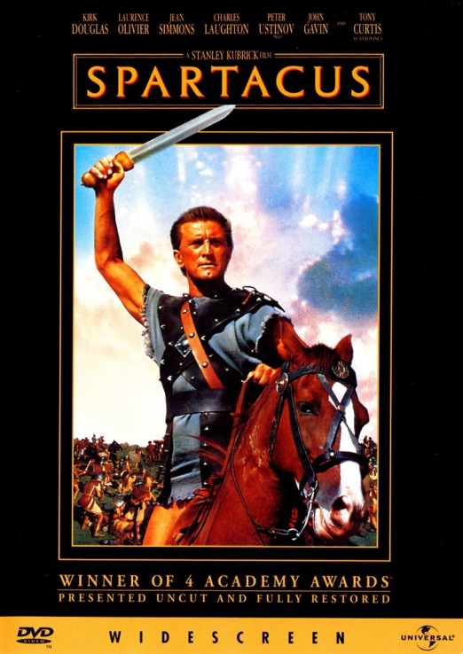

Slide 21
VIRI
Murrell D. (2009). Gladiatorji.
Gladiator (online) [2015]. Dostopno na spletnem naslovu: http://en.wikipedia.org/wiki/Gladiator

